Slide 1
剧情简介：
在费德里奥的故事中，佛罗瑞斯坦因试图揭露总督唐·皮扎罗的罪行而被秘密绑架并非法关押。佛罗瑞斯坦的妻子莱奥诺拉一直在寻找失踪的丈夫。她化名为“费德里奥”，进入监狱并在狱卒罗科手下担任助手。罗科的女儿玛采林爱上了“费德里奥”。
第一幕
雅基诺向玛采林求婚，但玛采林拒绝了他，因为她希望未来与费德里奥共度。罗科欣赏费德里奥，并同意他与女儿的婚事，驱逐了雅基诺。莱奥诺拉利用罗科的信任，提出希望陪同他前往地牢，因为她猜测佛罗瑞斯坦可能被关在那里。罗科答应询问皮扎罗的允许。
与此同时，皮扎罗收到一封信，得知大臣唐·费尔南多即将检查监狱，听闻这里关押了许多被专制权力迫害的受害者。皮扎罗害怕佛罗瑞斯坦的存在被发现，于是命令罗科在大臣到来前杀死佛罗瑞斯坦。罗科拒绝了皮扎罗的杀人命令，但同意在地下水井旁为佛罗瑞斯坦挖掘墓穴。莱奥诺拉偷听了他们的对话，重新燃起了希望，并争取到了上层牢房囚犯的短暂放风。与此同时，罗科已获得了允许，费德里奥将协助他进入地下地牢。皮扎罗对囚犯的放风决定感到愤怒，催促罗科尽快完成在地下的任务。
第二幕
佛罗瑞斯坦在地牢中垂死挣扎。他在濒死幻觉中看到了妻子莱奥诺拉的身影，仿佛她是他的救星。莱奥诺拉和罗科进入地牢，并开始挖掘墓穴。莱奥诺拉坚持让罗科给囚犯食物和水。佛罗瑞斯坦醒来后，她才认出他就是自己的丈夫。
皮扎罗来到地牢，打算杀死佛罗瑞斯坦。莱奥诺拉在最后一刻挡在他们之间，表明自己是佛罗瑞斯坦的妻子。这时，号角声响起，宣布大臣唐·费尔南多的到来。大臣在群众面前谴责暴政和专制，认出囚犯竟是他以为已死的朋友佛罗瑞斯坦。罗科向大臣揭发了皮扎罗的专横行径和莱奥诺拉的拯救之举。皮扎罗被押解，玛采林得知莱奥诺拉的真实身份后感到震惊。佛罗瑞斯坦获释，大家共同赞颂莱奥诺拉的英勇之举。
Freiheit – und dann?
贝多芬的唯一一部歌剧《费德里奥》（Fidelio）在当时的歌剧传统中显得非常独特。与传统的歌剧情节不同，这部作品中没有为爱情痛苦的女主角，也没有咏唱激情咏叹调的男高音。剧情中没有王者的决策，也没有任性不可控的神灵。甚至没有角色牺牲。基于这些外在特征，《费德里奥》几乎完全摆脱了19世纪初的歌剧传统。主角们的个人感情仅次于整体主题。例如，雅基诺尽管因未婚妻玛采林爱上别人而痛苦，但他并没有机会在独唱中表达自己的内心情感。玛采林最初幻想与“费德里奥”的婚姻幸福，但她的情感在最终的胜利大合唱中同样没有被提及。贝多芬将个人幸福放在次要位置，更关注较高层次的主题，即自由与正义。
戏剧背景与创作历程
维也纳的“救赎歌剧”风格深深影响了《费德里奥》。1799年，埃马努埃尔·希卡内德尔在维也纳创立了“维也纳剧院”，他先前已在剧院工作多年，积累了丰富经验。他于1803年邀请贝多芬在此剧院上演了《橄榄山上的基督》。1804年，贝多芬的第一部歌剧项目《维斯塔的火焰》计划在此上演，但仅完成了部分音乐，因为希卡内德尔被解雇。之后，贝多芬开始创作另一部歌剧，即《里昂诺拉》（后改名为《费德里奥》）。这部歌剧以法国作家布伊利的剧本为基础，讲述了一名女子用智慧和勇气拯救丈夫的故事。
创作挑战
《费德里奥》首演原计划于1805年夏天，但由于当局认为其反暴政内容具有政治敏感性，首演一再推迟。最终在11月20日首演时，维也纳正处于拿破仑入侵期间，很多上层观众已逃离，因此反响并不理想。贝多芬因不满意作品效果，后与朋友布罗宁一起对歌剧进行了改编，将三幕改为两幕，调整情节，加入了第三版的《里昂诺拉序曲》，并将戏剧性提到了新的高度。
最终版和成功
经过多次修改，《费德里奥》于1814年3月23日在维也纳卡恩特剧院再次上演，获得了巨大成功。观众热情地回应作品，报纸评论称其为“充满创造性想象、原创性和神圣升华的作品”。尽管该演出取得了成功，贝多芬仍继续调整了部分内容。
自由的象征与现实困境
在《费德里奥》的最终版本中，剧情不再仅仅停留于传统的救赎歌剧。歌剧在第一幕中从轻快逐渐转向黑暗，第二幕则从地牢开始，到最后在胜利合唱中回归光明。这种结构展示了贝多芬在音乐中对情节深刻的解读，将情感与戏剧情景紧密结合。
最后的胜利场面展现了自由的理想，但导演戴维·赫尔曼提出了一个重要问题：这部“救赎歌剧”是否真的实现了理想的自由？赫尔曼的解读强调了其中的“被解放”的矛盾：虽然在国王的干预下压迫者被推翻，但新的自由社会是否真的理解并珍惜得之不易的自由？在《费德里奥》的光辉结尾之后，是否真的可以实现长久的和平与正义？

Slide 2
歌剧在不同世界之间
与导演戴维·赫尔曼、指挥唐纳德·拉尼克尔斯爵士和舞美设计约翰内斯·舒茨的对话
卡罗琳·穆勒-多勒： 贝多芬在创作《费德里奥》时经历了漫长而艰难的斗争，他将这十多年间的创作称为一场内心的战斗。1814年完成的最终版本让他彻底脱离了当时的传统，它是戏剧性对话、浪漫的咏叹调、交响乐式的描绘和合唱尾声的混合体。您是如何处理歌剧的结构和音乐对比的呢？
唐纳德·拉尼克尔斯爵士： 这部歌剧的外在表现了贝多芬——这个伟大的革命者——在创作期间的艺术和政治挣扎。《费德里奥》可以说是他最“头脑”化的作品，因为他革命性的想法经过了十年时间的酝酿和多次试验。这三种版本展现了他逐步打破常规、跨越界限，从轻歌剧走向交响，从光明走向黑暗，又回归光明。每一个片段都在探索，整部作品是一场动人心魄的旅程，在欣赏和诠释时必须带着惊奇来体验。
戴维·赫尔曼： 《费德里奥》的断裂让导演有了极大的自由。比如，剧中的对话像关节一样不可忽视，因为通过对话可以构建结构，重新校准观众对接下来片段的理解。尽管素材异质，歌剧却有巨大的张力和专注感。因为它设定在监狱体系中，人物一直处于紧张状态，贝多芬的音乐中的紧迫感体现在布景中。约翰内斯，你的布景中有一道伤痕、一个黑洞，一个引力场，莱奥诺拉最终穿透了它。观众在幕间休息后可以跟随她前往那个世界。这种目标准确性也反映在贝多芬的音乐中。
约翰内斯·舒茨： 在这座监狱中，有如但丁《神曲》中的上层世界和下层地狱。贝多芬的叙事往往带有象征性：这部作品由两个交叠的楔形构成，形成一个长方形。开头充满了轻歌剧的元素，但随着反派皮萨罗的出现，政治寓言与人类理想逐渐占据主导。无法确定一个平衡点，两者缓慢而自然地过渡。歌剧开始时是男人的世界，结尾则变成了男女混合的社会，这种象征也非常明显。
卡罗琳·穆勒-多勒： 贝多芬最初遵循了“救赎歌剧”这一体裁，这种体裁在18世纪的法国非常流行。歌剧第一幕中描述监狱看守罗科的小家庭的场景也扎根于这一传统。
约翰内斯·舒茨： 除了讲述伟大的自由故事，《费德里奥》还有一个市民化的情节：两个伴侣的关系因各种事件被打乱、再重建，最终再度分崩离析。歌剧也是一部上层阶级之间互相倾轧的故事——先是皮萨罗的肆意妄为，接着是部长的视察和监督。这场革命或许从底层兴起，但上层的腐败才使其成为可能。监狱作为国家机器的缩影，是控制和监管的场所。
戴维·赫尔曼： 人物因为生活在这个体系中而受到极大的伤害，充满压抑和愤怒。在很多场景中，暴力、疲惫和无力感从他们身上爆发出来。每个人都被困在等级森严的金字塔结构中，沮丧感一层层传递。这种荒诞与讽刺贯穿了贝多芬的作品，尤其是开场几幕中罗科、玛采林和雅基诺的互动，他们的关系更接近轻歌剧的模式。贝多芬几乎发明了这种“卡通式”的角色，描绘了极简的特征，激烈地突出了人物的本质。
唐纳德·拉尼克尔斯爵士： 贝多芬在前两幕中先是以雅基诺和玛采林引领观众进入戏剧，他们符合观众对救赎歌剧的期望，但接着出现了惊人的四重唱！这时，贝多芬让我们第一次深入人物内心，而不是在后来的大段独唱中。轻歌剧的节奏被打断，场景被冻结，角色各自表达不同的情感。此刻我们已不在传统歌剧中了，这更像是一首弦乐四重奏或交响乐。贝多芬的音乐充满了真实的表达，提出了所有作曲家都面临的问题：音乐能走多远？什么时候需要加入人声？
戴维·赫尔曼： 在这压抑的世界里，音乐表达要么是一种情感宣泄，要么是一种停顿、表达希望或不在场的美好。在贝多芬的音乐中，歌唱始终是重要的。
唐纳德·拉尼克尔斯爵士： 没错，贝多芬从不追求华而不实的炫技。他拒绝了意大利传统的装饰音和高音，而是专注于人物的内心，因此听众会直接卷入角色的困境。贝多芬将人物内心的斗争转化为音乐，打破了传统形式。
卡罗琳·穆勒-多勒： 将监狱作为唯一的戏剧场景是贝多芬和他的剧作家史无前例的大胆选择。在歌剧文献中很少有作品如此聚焦于监禁主题。
约翰内斯·舒茨： 贝多芬预示了20世纪监禁形式的组织架构，这在现实中演变成古拉格和集中营。我认为选择将《费德里奥》设置在奥斯威辛或斯塔姆海姆之间的监狱并不恰当，有时甚至显得不敬。我们选择了抽象表达：
舞台上的元素仅由金属和泥土构成，没有时间的痕迹。泥土这种材料是反装饰性的，象征着万物的本源。
戴维·赫尔曼： 在这个不稳定的系统中，监视与被监视、窃听与隐藏是关键主题。剧中几乎没有隐秘空间，但有很多层次展示高度的不同，空间的密闭性给人物之间带来压力。无论是囚犯还是监狱工作人员，都在一种双重监禁中，失去了私人空间，生活在一种与外界隔绝的现实中。
约翰内斯·舒茨： 我们探讨了广场恐惧症（Agoraphobie）如何体现在佛罗瑞斯坦的境遇中，因恐惧而产生的孤独。他的牢房甚至比上层空间更大，但也更孤立。
卡罗琳·穆勒-多勒： 一位女性在这个父权制体系中引发了动荡。莱奥诺拉在推动情节方面十分主动，而她的丈夫则需要救助。直到快结束时她才以莱奥诺拉的身份出现，而此前她以“费德里奥”男装示人。伪装对她的环境产生了什么影响？
约翰内斯·舒茨： 贝多芬赋予伪装以一种戏剧性的必要性。莱奥诺拉需要伪装来保护自己，使这一形式性成为戏剧性的必需。
戴维·赫尔曼： 伪装就像毒药，缓慢地影响她周围的小家庭，激发了他们的情绪。伪装的痛苦在第一幕四重唱中首次出现，莱奥诺拉也表示自己难以忍受这个伪装的角色。莱奥诺拉是一位充满理想并极具毅力的人，但她也不得不在系统中玩弄伪装，甚至在我们的版本中，她需要杀人以完成她的使命。
唐纳德·拉尼克尔斯爵士： 贝多芬通过音乐让我们感受到伪装的痛苦。在三重唱“好吧，小儿子，好”中，我们可以感到她的勇气。紧接着皮萨罗登场后，她的咏叹调是一段巨大的音乐停顿。贝多芬以交响场景的方式表现了她的情感爆发，这段咏叹调由三支圆号和一个巴松管伴奏，展现了她的人性和无畏的勇气。
卡罗琳·穆勒-多勒： 贝多芬在1814年版本中大幅删减了轻歌剧场景，加速了情节发展。经过修改的莱奥诺拉和佛罗瑞斯坦的咏叹调带来了交响戏剧化的新体验。第二幕的前奏和佛罗瑞斯坦的咏叹调中体现了贝多芬音乐中的光影对比。
戴维·赫尔曼： 创作时贝多芬已严重耳聋，他的音乐似乎反映了这种禁闭感，尤其是佛罗瑞斯坦的咏叹调前奏部分，音乐的压抑和呐喊尤为明显。这突显了不需要在舞台上看到监狱的必要性。
唐纳德·拉尼克尔斯爵士： 在前奏和咏叹调中，贝多芬通过深沉的弦乐和颤音创建了黑暗的基调，随后转换至明亮的As大调。佛罗瑞斯坦在音乐中逐渐寻找希望，直到音乐骤然停滞。
卡罗琳·穆勒-多勒： 在这些伟大人物之间，罗科作为关键角色，经历了巨大的转变和抉择。
唐纳德·拉尼克尔斯爵士： 罗科从轻歌剧的角色出发，但随着情节发展，观众看到他面对的真实生存威胁。他逐渐接受费德里奥的影响，这让观众能感同身受地见证他的成长。
约翰内斯·舒茨： 罗科在戏中处于问题的核心地带。他在维护秩序与违背命令的挣扎中不断挣扎，而他的矛盾可能对观众产生强烈的吸引力。他代表着一个在工作与家庭之间摇摆的典型市民形象。
戴维·赫尔曼： 罗科极度受创，他的台词“我即将成为墓地的猎物”暴露了他的内心疲惫，他构建了一个伪装的价值系统，作为他在这个脱节系统中生存的理由。
卡罗琳·穆勒-多勒： 贝多芬在交响风格的终曲中以席勒的《欢乐颂》为主题，预示了《第九交响曲》中的人类未来观。自由、人道和幸福的主题依然具有现实意义。
约翰内斯·舒茨： 这终曲没有传统的结局，呈现出一种公开的、接近神剧的形式。这个开放的音乐空间将问题交给了社会。
唐纳德·拉尼克尔斯爵士： 贝多芬的终曲并非无关紧要，而是这个音乐作品的合理结尾。这部作品充满能量，展示了团结的力量。

Slide 3
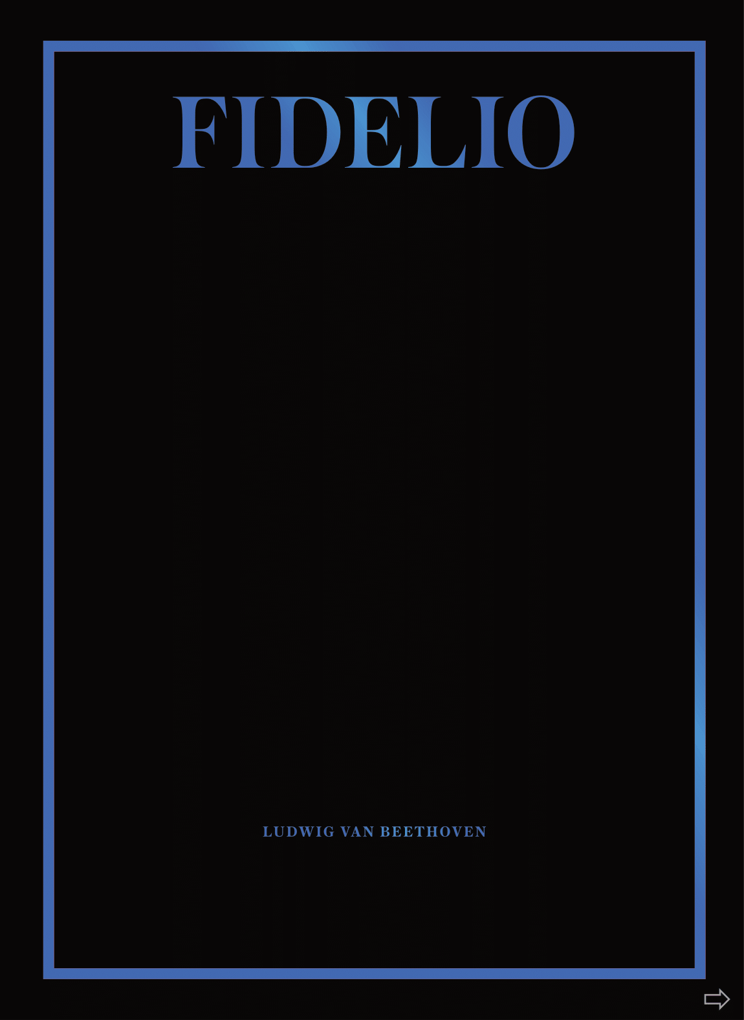

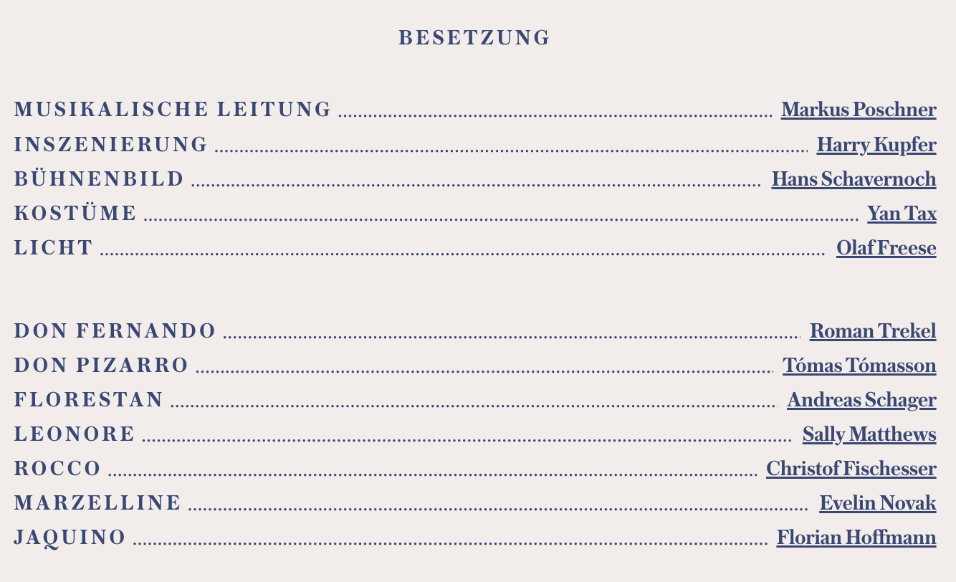

Slide 4
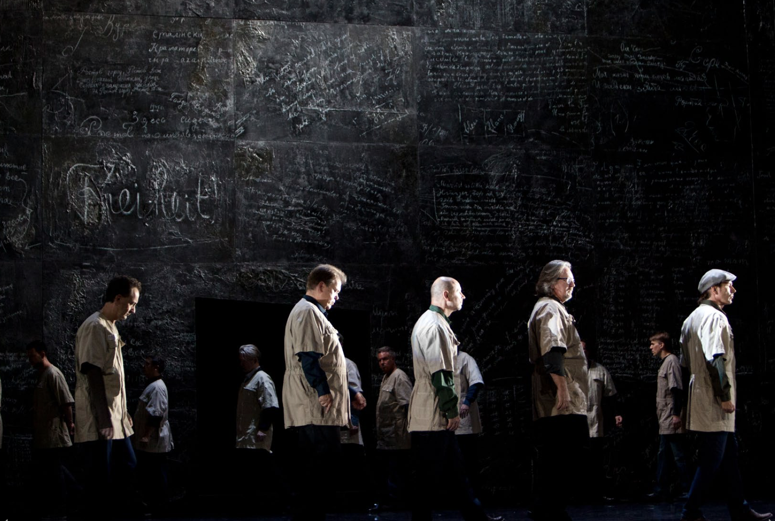
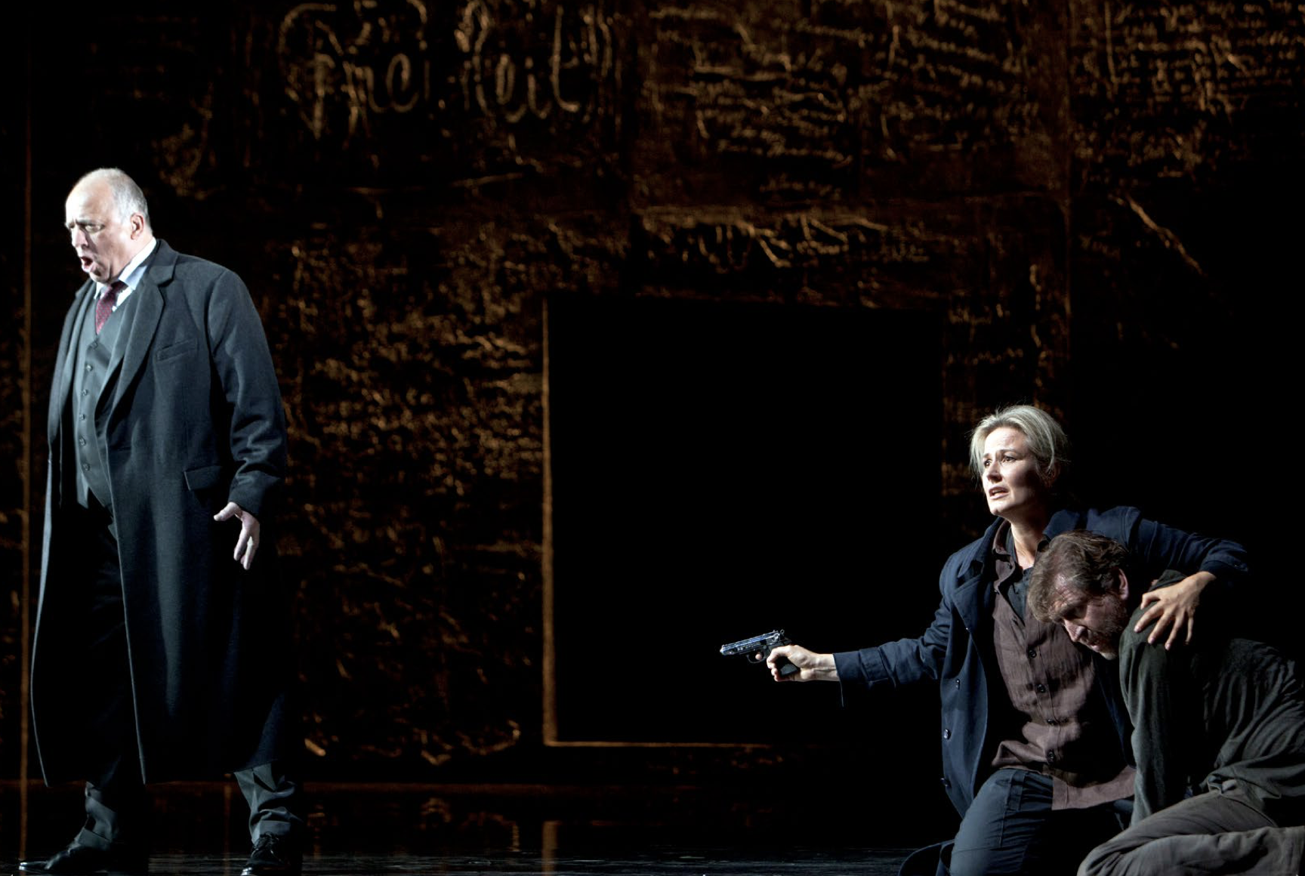

情节
第一幕
政治犯典狱长皮扎罗怕自己的罪行被弗洛伦斯坦揭发，罗织了罪名让弗洛伦斯坦入狱。弗洛伦斯坦之妻利奥诺拉女扮男装并化名费德里奥潜入监狱，到监狱看 守罗可手下工作。罗可的女儿马捷琳娜爱上了费德里奥，并且冷落自己的未婚夫雅丘诺。费德里奥利用罗可对自己的信任，说服罗可，让自己也可以跟随着与囚犯接 触。但罗可有一个条件，就是费德里奥不能接近一名被特别关闭的囚犯。利奥诺拉猜想，这就是自己的丈夫。
皮扎罗来视察，因为他收到风声，大臣会来监狱视察，所以他一下子就提高了警觉。若大臣发现了弗洛伦斯坦没死，真相就会暴露。所以不是弗洛伦斯坦死， 就是他亡。他命令罗可下手谋杀掉弗洛伦斯坦。罗可开始还拒绝，但后来在金钱的诱惑下还是服从了。他要和费德里奥为弗洛伦斯坦挖一个墓。利奥诺拉十分愤怒， 她请求罗可，让囚犯们出来透透气，暗中观察一下，丈夫可在里面。但遗憾在囚犯中并不见弗洛伦斯坦的身影。皮扎罗对罗可十分愤怒。
第二幕
在地牢里，弗洛伦斯坦出现幻觉，看到妻子利奥诺拉像天使一样出现了。利奥诺拉请求罗可，给这囚犯一点酒和面包。他很快就认出了囚犯就是自己的丈夫， 但弗洛伦斯坦却没有认出她。皮扎罗来了，弗洛伦斯坦与之争论起来。皮扎罗手里拿着匕首上前。 突然，利奥诺拉上前插在二人之间，拿出一支手枪顶住皮扎罗。千钧一发之际，嘹亮的小号声宣布着大臣来了。皮扎罗要逃跑。弗洛伦斯坦和利奥诺拉得救了，互相 拥抱。大臣认出了弗洛伦斯坦，查出了真情，释放了监狱的囚犯。

Slide 5
»... DER GROSSE GEISTIGE AUFSCHWUNG IN DIE UTOPIE«
歌剧改编自法国大革命时期的真实故事，重点关注了解救丈夫的女人的主题。贝多芬在创作中加入了个人元素，使得利奥诺拉的形象成为他的内心渴望的象征。
贝多芬花费了近九年的时间创作这部歌剧。首演失败后，他进行了多次修改，最终在1814年的最后一个版本中达到了满意的结局。这显示了他对作品的高度投入和对完美的不懈追求。
贝多芬是一个有政治头脑的人，他将在约瑟夫二世皇帝去世时创作的康塔塔音乐作为歌剧的结局，表达了对光明和进步的向往。这显示了他对时事的关注和对政治理念的表达。
歌剧并非传统的解放歌剧，而是通过弗洛雷斯坦的自由实现了对政治原因错误监禁的莱奥诺尔的爱的主题。这表达了对人性之爱的超越性观念，使得整个歌剧具有更深层次的含义。
SPRECHENDE WÄNDE
舞台设计取材于科隆盖世太保总部的监狱，即 EL-DE House。该监狱建于建筑物地下室，最初目的是在盖世太保审问被捕者时安置囚犯。
囚犯们在监狱墙壁上留下了约 1,800 条铭文，记录了他们的告别、抗议、绝望、希望、渴望和爱等情感。其中约 1,400 条铭文以合理的方式保存下来。
监狱包括十间牢房、盥洗室和卫生设施，以及盖世太保警卫的房间。在战争期间，由于炸弹损坏，房屋曾进行了翻修和结构改造。至今，监狱基本上仍保持着当时的状态。
牢房最初设计为一个人或最多两个人，但在战争的最后几年变得极其拥挤。据称，某些房间甚至容纳了八到十倍的人数。铭文中提到有的牢房里曾塞满多达 33 名囚犯。
VON DEN SPIELARTEN .. DES GLUCKS
关于幸福，可以说很多话，唱很多歌。 就事物的本质而言，关于这种现象的实际含义和含义的看法存在很大差异。 因为虽然追求幸福是一个古老的、不断更新的人类梦想，以某种方式赋予我们所有人，但每个人都会将其与不同的东西联系起来。 古代哲学家与中世纪和现代思想家一样探讨幸福问题。 他们发现的答案多种多样，有时甚至是矛盾的。 柏拉图及其同事带着一种轻松而敏锐的严肃态度，将幸福定义为积极、高尚的生活所带来的理想副作用——即对立面达到平衡的和谐。 “Eudaimonia”，即以一种“安宁的平静”表现出来的幸福，成为人类能够接近和能够实现的最高目标和目的。 这听起来可能太理想了，对于很多人来说，“幸福”也是——而且最重要的是——由物质事物定义的。 繁荣、利润和安全无疑是驱动人们思想和行动的动力。 但对某些人来说，这似乎太平凡、太世俗——真正的、经常被提及的“完全幸福”在这里几乎是不可能的。 当那一刻的众所周知的魔力展现其效果时，情况就不同了：在所爱之人的身边，在自然的光环中，在艺术的体验中。 这一切都能发挥出强大的力量，产生内心深处的幸福感。 现实中的人如此，舞台上的人物也是如此。 贝多芬《费德里奥》中的主角当然也是其中的一部分，可以说，他们把自己的情感表露在外。 在为他们准备的文本中，尤其是他们所唱的文本中，他们（几乎）都表达了他们对幸福的看法以及什么使他们幸福：狱卒罗科和他的女儿玛泽琳，监狱长皮萨罗，囚犯合唱团，当然还有弗洛雷斯坦和莱奥诺尔是剧中的“高级夫妻”。 对幸福的谈论就像一条贯穿整部作品的主线，频率惊人，思想和情感的范围惊人地广泛。 爱，不然怎么可能是幸福的原因和目标：无论是小事还是大事，无论是在自给自足、安静的角落还是在广阔的世界里。 但也有救援和自由、黄金和金钱，甚至暴力复仇——所有这些都能唤起幸福感。 歌剧中的人物从自己的角度生动地表达了这一点，每个人都有自己的动机，结合他们的音乐，有机会时你一定要听一听。 只有到那时，贝多芬的同情心才真正显现出来：站在爱人和受难者一边，他们怀着不知疲倦的希望，不放弃寻找幸福并想要实现它，尽管存在所有明显的恐惧和危险。 然而，最终，这一刻的伟大以一种压倒性和令人振奋的方式吸引了每个人——同时，爱的无所不能，以其 43 种几乎无限的力量能够克服所有障碍。
EINE »NEUE MANIER« DER OPER
1829年，斯帕齐耶尔在《柏林音乐通报》上发表的文章中，他表达了对贝多芬《费德里奥》的赞美之情。他认为这部作品引起了强烈的思考和沉思，将其描述为一种前所未有的精神现象。
贝多芬的态度：
贝多芬并不善于进行自我宣传。他并没有像瓦格纳那样通过广告或其他手段超越他的作品。这表明贝多芬更专注于音乐本身，而非刻意营造自己的形象。
理查德·瓦格纳的影响力：
如果不是理查德·瓦格纳在半个世纪后凭借他的全面作品目录超越了贝多芬，那么斯帕齐耶尔的观点就是正确的。这表明瓦格纳在后来的时期取得了相当大的成功和认可，可能在一些方面超越了贝多芬。
瓦格纳的立场和多元性：
瓦格纳首先将自己视为诗人，然后才是音乐家。他处理作品与理论、政治之间的张力，使其作品不仅仅是音乐，而是涉及更广泛的艺术和政治层面。这可能有助于解释瓦格纳作品受到广泛接受的原因。
事实上，这部作品能够在战后时期获得“自由歌剧”的地位，可能与在这个合唱团中找到一个知道如何表达自己作为任意暴力受害者的声音的需要相对应——人们相信，自己陷入这种暴力并非出于自己的过错，并准备将歌剧的这一部分视为全部。
耳聋的最初迹象使他陷入严重的生活危机，以及贝多芬因各种原因而未能与女性建立长期伙伴关系的尝试，表明他自己的生活状况应该是与弗洛里斯坦的情况有关。 对他来说，就像对弗洛雷斯坦一样，逃离孤独的监狱很重要，他相信自己是因为耳聋而陷入孤独的监狱，但他也发现自己由于艺术家的地位而被孤立，通过一个理想化的女人在《天使莱昂诺伦》中——被拯救并被带入光明。 对于贝多芬来说，这不是一个通过自我牺牲或牺牲来实现救赎的拯救问题——在理查德·瓦格纳的歌剧中，这种女性类型的救世主-救赎者-受害者在所有浪漫主义歌剧中最为明显——而是两个平等但独立的统一人们住在一起。 贝多芬在创作《莱昂诺尔》时写给约瑟芬·戴姆的一封未注明日期的信中引用了贝多芬的话，阐述了他所认为的基于爱情的关系的基础：“愿我们的爱情长久 - 它是如此崇高 - “所以很大程度上基于相互尊重和友谊 - 甚至在许多事情上的巨大相似性 - 在思想和感受上 - 哦，他们给了我希望，他们的心会为我跳动很长一段时间 - ......”。 这种持久伙伴关系的形象是由革命性的、早期资产阶级的平等观念塑造的，在这种观念中，不仅阶级差异，而​​且传统性别角色的差异都将被消除。
根据贝多芬的理解，幸福并非仅限于安静的家庭生活，而是在参与共同生活中获得的，是全人类可以分享的幸福。这表明他将个体幸福与社会共同体的幸福联系在一起，追求的是一种更广泛、更普遍的幸福。
莱奥诺尔的动机：尽管莱奥诺尔进入罗科寻找工作，并非出于纯粹的理想主义或追求自由的动机。她的兴趣仅限于找出丈夫的下落。然而，贝多芬赋予她的角色中包含了对所有人的拯救的能力，即“无论你是谁，我想拯救你”。这显示了贝多芬对角色深层次的理解和赋予她超越个体命运的力量。
《费德里奥》是一部政治歌剧，反映了启蒙运动时期的自由革命精神和性别平等意识。这体现在莱昂诺尔的形象中，她代表了一种超越个体命运、追求社区福祉的力量。这与莫扎特的《魔笛》中表现的“男人和女人”的自然天真形成了对比，强调了性别平等的重要性。

Slide 6
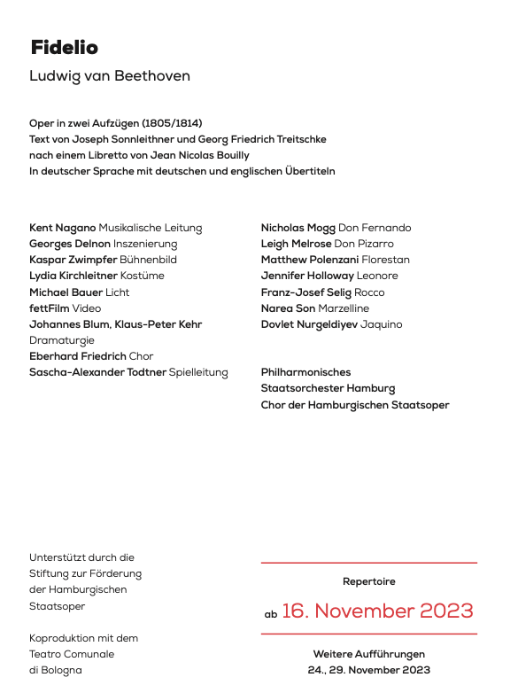


Slide 7
第一幕，监狱的庭院。
狱卒亚奎纳(Jaquine)爱着狱吏罗科的女儿马采琳娜。趁与马采琳娜熨衣服时，他跑来纠缠，要与她订婚，马采琳娜却实存爱上了乔装打扮的费德里奥，唱咏叹调《啊，但愿和你在一起》(Ohwarichschonmitdirvereint)。乔装打扮的费德里奥扛着一大包买回的锁链上场，罗科非常满意他的办事能力，暗示要把女儿嫁给他。马采琳娜听后心中暗喜，亚奎纳非常愤怒，而“费德里奥”并不想利用少女的爱情，4人唱出著名的四重唱《不可思议的心情》(Miristsowunderbar)。亚奎纳去值班室后，罗科对“费德里奥”作祝福，唱咏叹调《如果没有钱》 (HatmannichtauchGoldbeineben)，表示爱情固然可贵，可如果没有钱，一切都只是虚幻。莱奥诺拉赶紧把话题引开，她对罗科说，你每天去地牢巡视，非常辛苦，我愿帮你分担劳累。罗科说，因为地牢里两年来关押着一个重要的犯人，非典狱长同意，一般人不可入内。最近只准许每餐给两片面包和水，大约不会支持太久。莱奥诺拉要罗科无论如何取得典狱长许可，让她进地牢。这时随着进行曲旋律，毕扎罗上场，罗科交给他一封匿名信，信上告诉他，大臣听说这所监狱有虐待囚犯的行为，可能要来检查。毕扎罗担心弗罗莱斯坦的冤情会发现，他唱咏叹调《啊，这是什么样的瞬间》 (Ha!Welch'cinAugenblick)，歌颂权力、复仇的快乐，士兵们和以合唱。毕扎罗命令号手只要看到街上有骑兵卫护的马车驶来就吹号，以金币收买罗科，要他杀掉地牢里的弗罗莱斯坦。罗科表示他不是刽子手，不敢答应。毕扎罗无奈，要求他在地牢挖一墓穴，由他自己动手。莱奥诺拉偷听到刚才对话，愤怒地唱咏叹调《恶棍!急着往哪里去?》(Abscheulichr!woeilstduhin?)，咒骂毕扎罗。然后又唱优美的咏叹调《希望呵，来访吧》(Komm，Hoffnung)，祈求神保佑最后的一颗星，照亮她成功的目标。此时，亚奎纳又追求马采琳娜，罗科过来解围说，“费德里奥”将成为他的真正女婿。莱奥诺拉忙转移话题，要罗科让所有的囚房放风晒晒太阳。囚犯们到庭院唱合唱曲《哦，何等的快乐》(Oh，WelcheLust)。莱奥诺拉在放风的囚犯中没有见到弗罗莱斯坦，问罗科，她所要求的事是否获准。罗科回答，结婚的事与带她到地牢的事都已获准，并告诉她，今天到地牢的工作极艰巨，因为要挖好墓穴埋葬那个囚犯。莱奥诺拉迫问弗罗莱斯坦是否己死，罗科告诉毕扎罗的安排后，莱奥诺拉热泪盈眶。
毕扎罗知道囚犯放风赶来，质问罗科是谁的主意，罗科以今天是国王命名日为由，提醒毕扎罗还有重要的事而蒙混过关。这一幕以表现马采琳娜、亚奎纳、莱奥诺拉、罗科、毕扎罗不同心情的五重唱终场。
第二幕第一场，黑暗的地牢。
弗罗莱斯坦绝望地唱宣叙调《神啊，这里是这样阴暗》(Gott!Welch'Dunkelhier)，然后是憧憬世间美好又决
心从容地去死的咏叹调《人世间的美和青春》(IndesLebensFruhlinustagen)，唱完昏倒过去。罗科带着莱奥诺拉下地牢，准备挖墓穴。莱奥诺拉想看看囚犯是否是自己丈夫，但光线太暗，看不清楚。因为莱奥诺拉挖穴时心神不宁，罗科催她快干，说是毕扎罗马上就要下来，此时，弗罗莱斯坦终于苏醒，莱奥诺拉也终于看清了自己丈夫。弗罗莱斯坦向罗科打听到典狱长就是毕扎罗，终于明白了自己为何被捕，他让罗科转告妻子莱奥诺拉，罗科表示自己爱莫能助，但给了弗罗莱斯坦一些酒。莱奥诺拉说自己口袋里有一块3天前的面包，问能否给囚犯。当罗科答应她递给丈夫时，弗罗莱斯坦握住了她的手。墓穴挖好后，罗科让莱奥诺拉先走，莱奥诺拉却藏在了暗处。罗科以警笛叫来了毕扎罗，毕扎罗让罗科解开镣铐，打算杀了弗罗莱斯坦灭口。毕扎罗拔出匕首，要弗罗莱斯坦看清他是谁。这时莱奥诺拉冲到丈夫跟前说：“你必须先杀死他的妻子”，并告诉弗罗莱斯坦，“我就是你的莱奥诺拉。”她拔出藏在胸前的手枪，威胁毕扎罗：“你要再靠近一步就开枪。”这时传来大臣到来的信号，毕扎罗只得带着罗科逃跑。弗罗莱斯坦与莱奥诺拉歌唱胜利，毕扎罗咒骂自己的失败，罗科被眼前的一切惊呆，4 人唱四重唱。然后弗罗莱斯坦感激妻子，两人唱欢乐的二重唱《难以言传的欢乐》(OnamennamenloseFreude)。第二场，城堡前广场，所有囚犯聚集在广场，迎接费尔南多，唱合唱《这渴望的日子!》(Heil!HeilseidemTag!)，盼望公正的判决。罗科带着弗罗莱斯坦和莱奥诺拉，诉说经过，请大臣赦免弗罗莱斯坦。费尔南多令逮捕毕扎罗，给莱奥诺拉钥匙，打开了弗罗莱班坦的镣铐，大家齐声歌颂莱奥诺拉的崇高，奏《莱奥诺拉》第三号序曲，以壮丽的大合唱告终。
这部歌剧的传奇性不仅于此，在它首演时的名称是《莱奥诺拉》，但它的首演是失败的，所以贝多芬在这之后，又修改了数处，序曲就有四稿，而且这几首序曲中的后三首至今依然被经常演奏。编号第二的，是首演时的序曲，编号第三的，是现在演出最多的曲目，也就是命名为《莱奥诺拉第三序曲》，他是贝多芬在歌剧缩减为两幕后，再次上演时的序曲。是运用主题材料与结构概括地表现歌剧内容的第一部伟大的序曲，是全歌剧的缩影，也是当今歌剧序曲中著名的一首。开幕前奏的《费德里奥序曲》紧扣全剧主题，突出表现了女主人公莱奥诺拉的英雄性格，歌颂了她对爱情的忠贞和不屈精神。序曲的引子以两个对比的音乐形象——莱奥诺拉的果断、刚毅的动机和弗洛伦斯坦的悲叹音调——的交替更迭作为开端，接着由弦乐的震音和弦，烘托出牢狱中阴森、不祥的气氛。这部序曲中具有强烈的独立性，富有戏剧感染力。而这部歌剧的第四首序曲，是被更名为《费德里奥》后，再次写作的序曲，也是后来固定为歌剧出演时所用的序曲。
相比之下，当权者却部署了旧条件下的防御方阵。反抗它的个人的痛苦是经验性的经验，但自由作为未来的观念是一种可理解的经验。只有在苦难的中心，才能表达对自由的呼声，并且应该战胜引发苦难的暴力。可悲的知识确信这一点。
在席勒的例子中，这种知识始终是个人内部的知识；他（或她）的英雄只有在个人压力迫使他（或她）成为领导者并且对群体有意义时才成为领导者。 悲情，作为情感，是非基督教反对苦难的计划。基督教的术语是神正论：如果全能的上帝真的存在的话，为什么他不采取行动，把我们从所有的苦难中拯救出来，因为他一开始就不应该允许这些苦难出现呢？逻辑上的矛盾比比皆是，莱布尼茨用诡辩的思维技巧解决了它们：一切都可能变得更糟，而上帝的成就是至少把世界带到了这个水平。上帝出现了，那就是犹太人。 Tzimtzum 的想法是退缩到自己身上。当他希望解决洪水造成的人类创造设计的缺陷时，他曾尝试过商业审计。一切都在最初。但系统错误仍然存在。
由于神正论问题没有理性或哲学的解决方案，人们希望让上帝参与进来，就像莱布尼茨一样。除非像尼采那样被否认。最后，悲情必须跨越矛盾的鸿沟。在他身上，痛苦与痛苦的呼喊相抗衡。在悲伤的混乱中，自由的观念被转化为一种音调，一种音调，一种音调，一系列的音调，一个倒下的人物，但又以一种美丽的姿态控制着倒下。 席勒的悲情比贝多芬和他的抒情诗人更安全。重新奉献的危险较小，对不同事物的危险和肆意的理解的危险也较小，而这种危险恰恰来自错误的朋友，因为所描述的权力关系的复杂性，在他的戏剧中为他的英雄们的悲情提供了背景，在席勒看来，他们最初是通过话语和语言来表达自己的。 《费德里奥》的文本出于充分的原因是不精确的，因此读起来含糊不清，其组成仍然不清楚。观众一定不清楚为何突然修改法律。监狱宣布：我们正在经历费德里奥的政权更迭吗？部长是否代表了基于新的开明君主的改革运动，我们到底处于哪种状态？无论如何，弗洛雷斯坦是为真理而战的人。”但正如建构主义者海因茨·冯·福斯特所说，真理是：骗子的发明”，在费德里奥创作时的言论自由最初是一个遥远的政治目标，在审查制度、恢复和摧毁革命（知识）成就的背景下。但弗洛雷斯坦的一致性能持续多久？
《政权代表》之前也是如此。但是音乐有清晰的语言吗？听贝多芬的时候你是站在正确的一边吗？ 悲情公式是悲情激情的外在形式，它最初是一种非物质的构造、潜力和对抗现实条件的倾向。这些公式采用戏剧、修辞、音乐和舞蹈的表达方式，但它们也包括政治群众现象，如示威、游行、独裁政权的政党会议、火炬游行、体育运动等。今天，城堡剧院 (Burgtheater) 上演的埃尔弗里德·耶利内克 (Elfriede Jelinek) 体育剧长达 12 小时，令人不安)。阿比·瓦尔堡（Aby Warburg）创造了悲情公式的概念，它依赖于尼采的酒神概念：对理性工具逻辑的混乱纠正，其辩证法阿多诺和霍克海默后来研究成为当今的形成结构原则。
诺伯特·博尔茨说：“悲情公式是表达限制的程式化形式。”悲情是杀戮的杀戮，而席勒并没有这样做。悲情本身变成意识形态有多大危险？ 周一在莱比锡和其他地方举行的反对东德政权的示威活动，伴随着相应的口号“我们是人民”到“我们是一个人民”，在我们这个时代政治、美学和公众的模糊中间领域中，无疑是悲情的公式.这是新运动 Emmanuel Ma 的号召- crons en marche”，这些是佩吉达在东方（不仅在那里）的变态游行，用可悲的缩写声明：“我们正在夺回我们的国家”，这些是右翼协会的军事游行，主要是在省份。这些是针对G20峰会的抗议活动“欢迎来到地狱”和“我宁愿作为G 20跳舞”（保安人员的反对游行以公民的名义行动，但没有名字）。 问题出现在音乐的悲情公式上。尤其是贝多芬。他的音乐“在表达上处于边缘”。但汉斯·艾斯勒曾经说过，贝多芬是“一位勇敢的作曲家”。
歌剧《费德里奥》（Fidelio）是贝多芬伟大的作品之一，其中包含了人类有史以来创作出的最精彩的音乐，是所有歌剧中最值得珍惜和崇敬的作品，是关于爱、生命、自由的永恒丰碑，是对人权保护、表达己见、提出异议的赞颂。它是对暴政压迫的政治反抗，是对婚姻中美好与圣洁的赞美，是对上帝的笃信并将其视作人类最根本资源的珍视。所有这些都是贝多芬在《费德里奥》中表现的，而且还有其他。
然而随着歌剧的发展，所有人都承认《费德里奥》（Fidelio）这部作品是有缺点的。有些评论家觉得它满是瑕疵，还有人称其为一部失败的作品——纯粹惹人生厌。其实，尽管这部作品在德语国家经常上演，却很少在美国演出。它很难像《卡门》（Carmen）或者《阿依达》（Aida）那样成为大众最喜欢的歌剧。当时贝多芬从来没有要假扮成一位歌剧作曲家：他在《费德里奥》之前从没尝试写过歌剧，之后也没有。单单这部唯一的作品，他倾注了全部心血。想象一下：他在十年的时间里写了三个不同版本。他创作、再创作，他去掉二重唱、改为咏叹调，他还对对白进行了修改。光是开头就创作出了18个不同版本，甚至歌剧开始前的序曲还创作出了4个完全不同的版本。即便是这样也还是有不完美的地方，到今天也是如此。它还是一部有瑕疵的杰作。

Slide 8
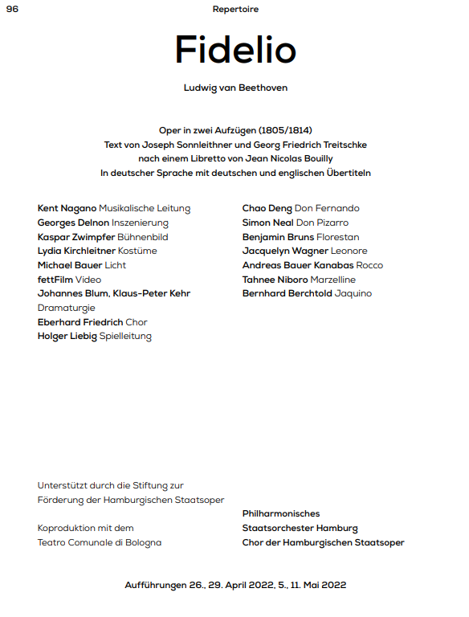
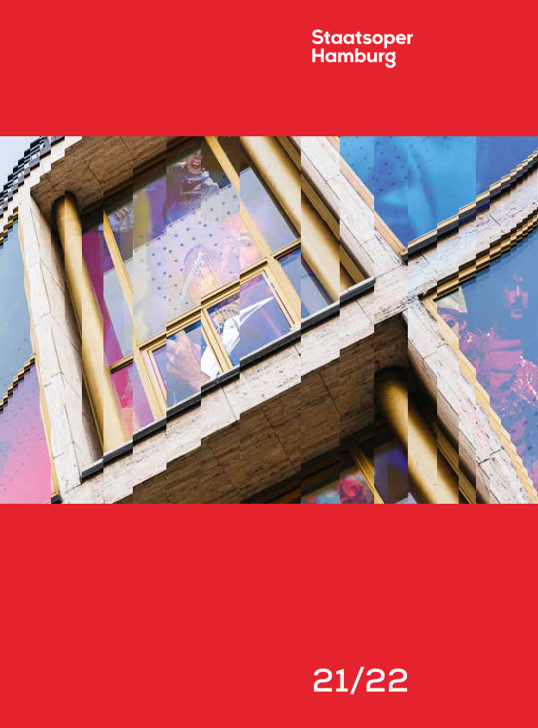

Slide 9
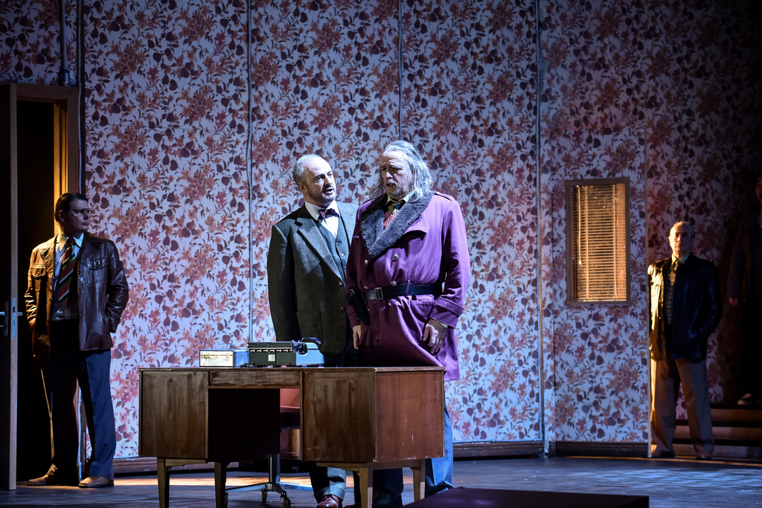
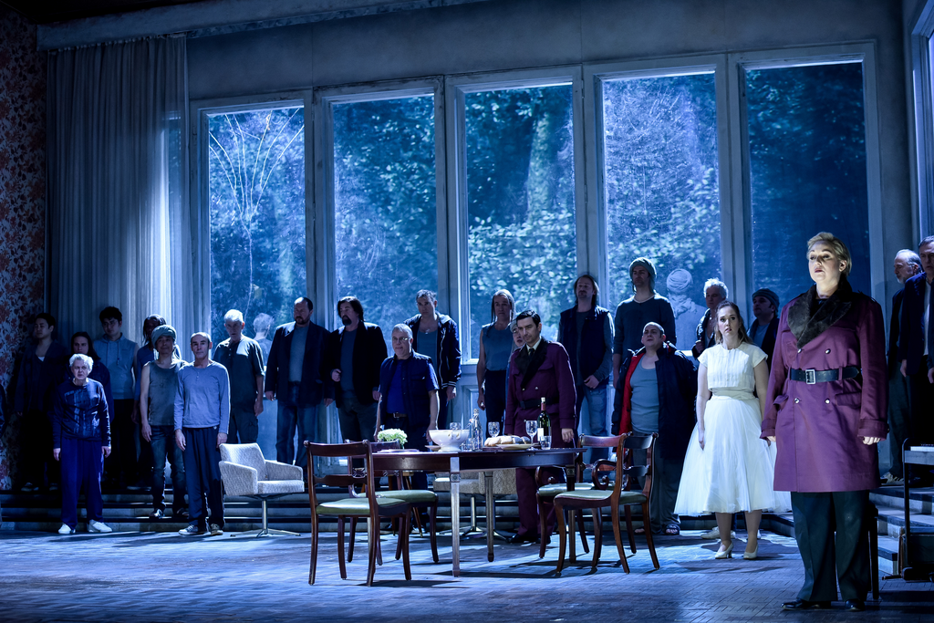
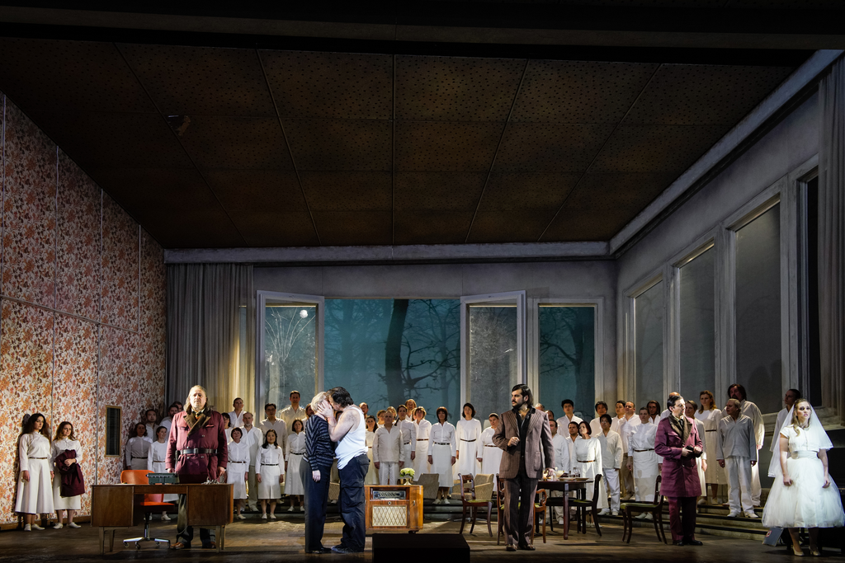

Slide 10
